Slide 1
Multi-Token Prediction with Consistency Methods
Selective Distribution Consistency + Latent Consistency Matching
Presenter: 陳九龍

Slide 2
CONTENTS
01
04
Introduction
Experiment Results
Pages 4–7
Pages 16–23
05
02
Related Work
Conclusion & Future Work
Pages 9–10
Pages 25–26
03
Proposed Method
Pages 12–14

Slide 3
Introduction

Slide 4
Part 1: Introduction
Background — Multi-Token Prediction for Faster Generation
Multi-token prediction (MTP; Gloeckle et al., 2024) 的目標是透過一次forward，不僅預測下一個 token，也利用多個 prediction heads 預測更遠位置的 future tokens。
Input: t₀
Model
(Head 1–k)
Output: t₁… t_{k}
若 next-token prediction head（Head 1）與其他 prediction heads 的預測一致，便可一次接受多個 tokens，進而降低推論成本並加速 decoding。

Slide 5
Part 1: Introduction
Motivation — Future-Token Prediction Heads Are Harder to Optimize
標準 MTP 僅使用 CE loss 獨立訓練各個 prediction head，但不同 heads 之間缺乏明確的一致性約束。
問題
Prediction heads 預測的位置越遠，預測準確度越低。
Prediction heads 預測的位置越遠，最佳化難度越高。
在 pre-training 階段，本研究在不改變 MTP model 架構的前提下，於 loss function 中加入 consistency regularization，以提升模型表現。

Slide 6
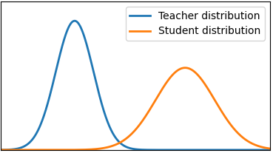
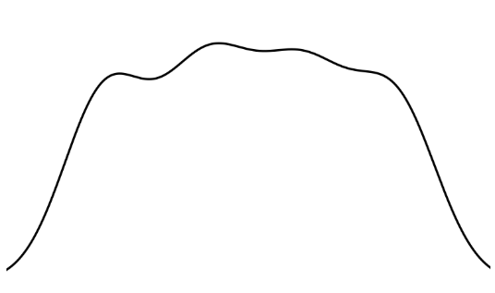
Part 1: Introduction
Research Methods
本實驗使用兩種 consistency methods：Selective Distribution Consistency（SDC）與 Latent Consistency Matching（LCM）。
SDC
SDC 是本研究提出的方法，目標是使 student heads（Heads 2–K）與 teacher head（Head 1）的 output probability distribution 對齊。
LCM (Samragh et al., 2025)
除了對齊 probability distributions 之外，LCM 也會在 latent representation 層級縮小 student heads 與 teacher head 之間的距離。
下圖將多維 latent representations 降維至二維，以視覺化 teacher 與 student 之間的距離。
Distribution Alignment
此外，SDC 會遮罩 teacher head 信心度較低的 tokens（如下圖所示），並在計算 SDC loss 時忽略這些位置。
Latent Alignment

Slide 7
Part 1: Introduction
Contributions
01
Selective Distribution Consistency
在 pre-training 階段，本研究引入 SDC 作為 consistency regularization term，利用 teacher head 的預測分布監督 student heads，以提升兩者預測結果的一致性。
02
Comprehensive Experimental Validation
本研究使用 Oracle PPL、Average Draft Tokens Accepted 與 Generative PPL 等指標，評估所提方法相較於 baseline 的改善幅度。其中，Generative PPL 降低約 52%，改善幅度最大。
03
Joint Training of SDC and LCM
實驗結果顯示，SDC 與 LCM 可進行聯合訓練，且未觀察到兩者相互衝突所造成的負面效果。

Slide 8
Related Work

Slide 9
Part 2: Related Work
Multi-Token Prediction Architecture
2
3
4
5
outputs:
3
4
5
6
4
5
5
6
6
7
7
8
Head 1
2
3
4
Shared
Inputs:
1
2
3
4
Head 1 對應標準的 next-token prediction。
計算成本主要來自 shared trunk，多個 prediction heads 的額外成本相對有限，因此可透過一次預測多個 future tokens 加速 decoding。

Slide 10
Part 2: Related Work
Baseline Training
未加入 consistency 時，各 heads 僅針對對應的 ground-truth token 獨立計算 CE loss。
Forward
Backward
CE Loss 1
CE Loss 2
… …
CE Loss K
z = model.shared(x)
d = z.detach()
d.requires_grad = True
for i in range(n):
p = model.head[i](d)
loss(p, y[i]).backward()
z.backward(gradient=d.grad)
Head 1
Head 2
… …
Head K
Shared
優點：架構簡單，與標準 LM 訓練流程相容。
限制：Heads 2–K 的預測分布可能與較可靠的 Head 1 不一致。

Slide 11
Proposed Method

Slide 12
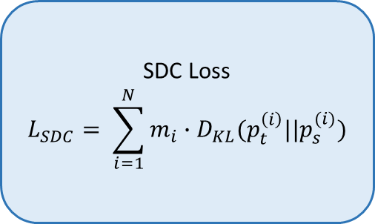
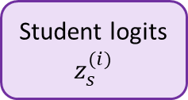
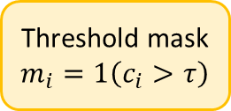
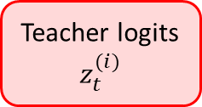
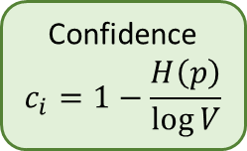
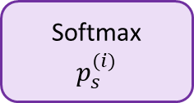
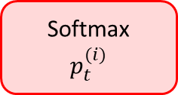
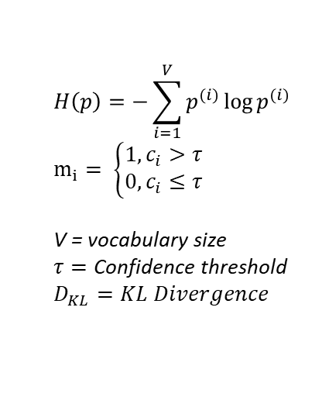
Part 3: Proposed Method
Selective Distribution Consistency
Teacher logits
$$z_{t}^{(i)}$$
Softmax
$$p_{t}^{(i)}$$
Confidence
$$c_{i}=1−\frac{H\left(p\right)}{\log{V}}$$
Threshold mask
$$m_{i}=1\left(c_{i}>τ\right)$$
SDC Loss
$$L_{SDC}= \sum_{i=1}^{N}{m_{i}∙D_{KL}(p_{t}^{\left(i\right)}||p_{s}^{(i)})}$$
Student logits
$$z_{s}^{(i)}$$
Softmax
$$p_{s}^{(i)}$$
$$H\left(p\right)=−\sum_{i=1}^{V}{p^{(i)}}\log{p^{(i)}}$$
$$m_{i}= \left\{\begin{aligned}1,c_{i}>τ \\ 0,c_{i}≤τ\end{aligned}\right.$$
V = vocabulary size
$$τ=\text{Confidence} \text{threshold}$$
$$D_{KL}=KL Divergence$$
t = softmax(model.head[0](d).detach())
c = confidence(t)
for i in range(1,n):
s = softmax(model.head[i](d))
sdc_loss = 0
for j in range(c.length):
if c[j] > threshold:
sdc_loss += kl(t[j], s[j])
total_loss += sdc_loss
Confidence threshold τ 決定哪些低信心度 tokens 會被遮罩。
若 τ 設定過高，過多低信心度位置將被排除，使訓練過度集中於高信心度 tokens，可能導致 Oracle PPL 與 draft acceptance 表現惡化，並使 Generative PPL 與 repetition 上升。

Slide 13
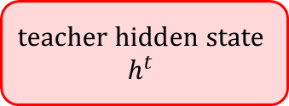
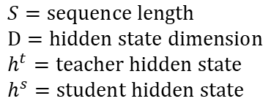
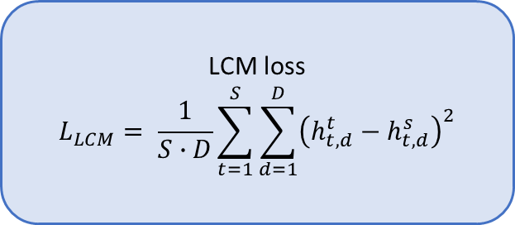
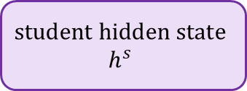
Part 3: Proposed Method
Latent Consistency Matching
LCM 不直接對齊 probability distribution，而是在 latent / hidden representation 層級對齊 teacher head 與 student heads。
$$\text{teacher} \text{hidden} \text{state}$$
$$h^{t}$$
LCM loss
$$L_{LCM}= \frac{1}{S∙D}\sum_{t=1}^{S}{\sum_{d=1}^{D}{{\left(h_{t,d}^{t}−h_{t,d}^{s}\right)}^{2}}}$$
$$\text{student} \text{hidden} \text{state}$$
$$h^{s}$$
h_t = model.head[0](d).last_hidden_state.detach()
for i in range(1,n):
h_s = model.head[i](d).last_hidden_state
lcm_loss = (h_t - h_s).pow(2).mean()
total_loss += lcm_loss
$$S=\text{sequence} \text{length}$$
$$D=\text{hidden} \text{state} \text{dimension}$$
$h^{t}=\text{teacher} \text{hidden} \text{state}$
$$h^{s}=\text{student} \text{hidden} \text{state}$$

Slide 14
Part 3: Proposed method
Method Overview
本研究結合 MTP CE loss、SDC loss 與 LCM loss，使 teacher head 與 student heads 在 probability distribution 與 latent representation 層級保持一致。
… …
Forward
Backward
Teacher Probability / Latent Representation
Student Latent Representation
Student Probability Distribution
Add
Add
CE Loss 1
CE Loss 2
LCM Loss 2
SDC Loss 2
… …
CE Loss K
LCM Loss K
SDC Loss K
Head 1
Head 2
… …
Head K
Shared
$$L_{total}=L_{CE}+{{\text{S}}_{W}∙L}_{SDC}+{L_{W}∙L}_{LCM}$$
${\text{S}}_{W}$,$L_{W}$: loss weights

Slide 15
Experimental Results

Slide 16
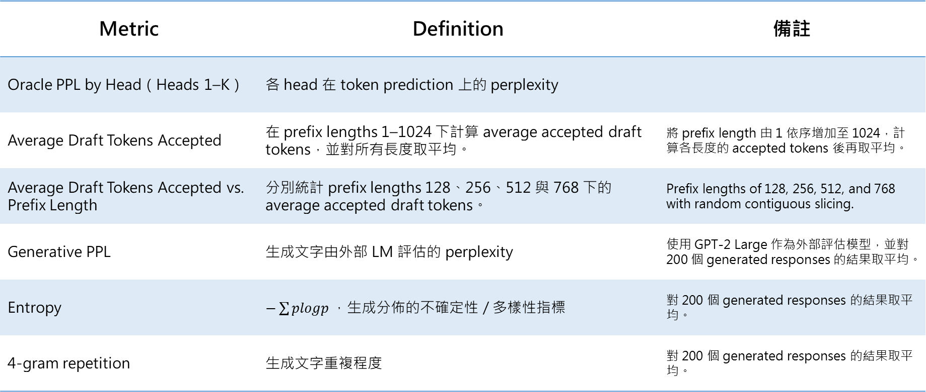
Part 4: Experimental Results
Evaluation Metrics
Metric | Definition | 備註
Oracle PPL by Head（Heads 1–K） | 各 head 在 token prediction 上的 perplexity
Average Draft Tokens Accepted | 在 prefix lengths 1–1024 下計算 average accepted draft tokens，並對所有長度取平均。 | 將 prefix length 由 1 依序增加至 1024，計算各長度的 accepted tokens 後再取平均。
Average Draft Tokens Accepted vs. Prefix Length | 分別統計 prefix lengths 128、256、512 與 768 下的 average accepted draft tokens。 | Prefix lengths of 128, 256, 512, and 768 with random contiguous slicing.
Generative PPL | 生成文字由外部 LM 評估的 perplexity | 使用 GPT-2 Large 作為外部評估模型，並對 200 個 generated responses 的結果取平均。
Entropy | $−\sum{plogp}，$生成分佈的不確定性 / 多樣性指標 | 對 200 個 generated responses 的結果取平均。
4-gram repetition | 生成文字重複程度 | 對 200 個 generated responses 的結果取平均。

Slide 17
Part 4: Experimental Results
Formal 1.3B Comparison — SDC+LCM vs. Baseline: Oracle PPL
Model trained on 10B tokens
Metric | SDC+LCM | Baseline | Improvement
PPL head 1 | 19.1695 | 19.4293 | 1.34%
PPL head 2 | 83.7266 | 87.2351 | 4.02%
PPL head 3 | 189.2825 | 200.0813 | 5.40%
PPL head 4 | 299.5625 | 318.3247 | 5.89%
Observation
相較於 baseline，預測位置較遠的 heads 整體上獲得更大的改善，其中 Head 4 的 PPL 降幅最大，達 5.89%，符合本研究假設。
值得注意的是，Head 1 的 PPL 也有小幅改善。

Slide 18
Part 4: Experimental Results
Formal 1.3B Comparison — SDC+LCM vs. baseline: Average Draft Tokens Accepted
Model trained on 10B tokens
Metric | SDC+LCM | Baseline | Improvement
Average Draft Tokens Accepted | 0.7302 ± 0.0000 | 0.7010 ± 0.0000 | 4.17%
Prefix 128 | 0.9653 ± 0.0401 | 0.9117 ± 0.0205 | 5.88%
Prefix 256 | 0.9873 ± 0.0063 | 0.9458 ± 0.0068 | 4.39%
Prefix 512 | 1.0158 ± 0.0309 | 0.9689 ± 0.0221 | 4.84%
Prefix 768 | 1.0272 ± 0.0250 | 0.9760 ± 0.0222 | 5.25%
Observation
Average Draft Tokens Accepted 提升 4.17%。
當 prefix length 為 768 時，Draft Tokens Accepted 提升 5.25%，為各 prefix lengths 中改善幅度最大者。
Note
Decoding strategy: Greedy self-speculative decoding
每個 decoding step 僅執行一次 forward，再統計可接受的 draft tokens 數量。

Slide 19
Part 4: Experimental Results
Formal 1.3B Comparison — SDC+LCM vs. Baseline: Generative Quality
Model trained on 10B tokens
Metric | SDC+LCM | Baseline | SDC+LCM vs. baseline
Generative PPL | 18.7180 ± 0.8276 | 39.5580 ± 0.9425 | -52.68%
Entropy | 6.8620 ± 0.0202 | 7.3223 ± 0.0351 | -6.29%
4-gram repetition | 0.0526 ± 0.0147 | 0.0229 ± 0.0084 | +130.17%
Observation
Generative PPL 降低 52.68%，顯示在外部 LM 評估下，生成文本的 perplexity 明顯改善。
4-gram repetition 上升約 130.17%，表示重複程度有所增加；但其絕對差值約為 0.03。
Note
Top-p and temperature for sampling
生成過程在達到 maximum sequence length 或產生 EOS token 時停止。

Slide 20
Part 4: Experimental Results
Formal 1.3B Comparison — SDC+LCM vs. Baseline: Zero-Shot PPL Improvement By Head
Model trained on 10B tokens
Dataset | Head 1 | Head 2 | Head 3 | Head 4
WikiText | 0.32% | 7.57% | 7.19% | 5.62%
PTB | 13.82% | 9.90% | 10.53% | 5.63%
LAMBADA | 38.53% | 10.43% | 4.44% | 3.27%
arXiv | 1.48% | 3.94% | 3.71% | 0.27%
PubMed | 7.04% | 7.76% | 8.33% | 8.26%
Conclusion
Head 1 的改善程度可能與資料集特性相關，其中 PTB、LAMBADA 與 PubMed 的提升較為明顯。
WikiText 與 OpenWebText 均屬於一般領域英文文本，可能因此呈現相似的表現趨勢；Head 1 改善有限，提升主要集中於 Heads 2–4。
雖然 SDC 與 LCM 直接約束 Heads 2–4，但 Head 4 在不同 unseen datasets 上的改善幅度並不一致，尤其在 arXiv 上僅提升 0.27%。

Slide 21
Part 4: Experimental Results
Ablation Study — Oracle PPL
Model trained on 1B tokens
Let S_{W}, τ, and L_{W} denote the SDC term weight, confidence threshold, and LCM term weight, respectively.
Setting | Head 1 PPL | Head 2 PPL | Head 3 PPL | Head 4 PPL
baseline | 26.2356 ± 0.0000 | 121.8033 ± 0.0000 | 269.2450 ± 0.0000 | 406.6959 ± 0.0000
S_{W}=1.0, τ=0.0, L_{W}=0.0 | 26.7541 ± 0.0000 | 120.6687 ± 0.0000 | 261.6664 ± 0.0000 | 394.6503 ± 0.0000
S_{W}=1.0, τ=0.3, L_{W}=0.0 | 26.8150 ± 0.0000 | 120.5276 ± 0.0000 | 261.9479 ± 0.0000 | 394.7055 ± 0.0000
S_{W}=1.0, τ=0.6, L_{W}=0.0 | 27.7396 ± 0.0000 | 129.2922 ± 0.0001 | 278.8881 ± 0.0000 | 417.5874 ± 0.0000
S_{W}=1.5, τ=0.3, L_{W}=0.0 | 27.2684 ± 0.0000 | 122.5244 ± 0.0000 | 264.6119 ± 0.0000 | 397.3106 ± 0.0000
S_{W}=0.5, τ=0.3, L_{W}=0.0 | 26.4587 ± 0.0000 | 120.7186 ± 0.0000 | 265.0660 ± 0.0000 | 402.0413 ± 0.0000
S_{W}=0.0, τ=0.0, L_{W}=0.5 | 25.7096 ± 0.0000 | 118.9247 ± 0.0000 | 262.1637 ± 0.0000 | 397.9911 ± 0.0000
S_{W}=0.0, τ=0.0, L_{W}=1.0 | 25.5312 ± 0.0000 | 118.5823 ± 0.0000 | 261.1872 ± 0.0000 | 395.1838 ± 0.0000
S_{W}=0.0, τ=0.0, L_{W}=1.5 | 25.4583 ± 0.0000 | 119.1595 ± 0.0000 | 263.2083 ± 0.0000 | 398.8679 ± 0.0000
S_{W}=1.0, τ=0.3, L_{W}=0.5 | 26.2402 ± 0.0000 | 118.2168 ± 0.0000 | 257.0344 ± 0.0000 | 387.7455 ± 0.0000
S_{W}=1.0, τ=0.3, L_{W}=1.0 | 26.4553 ± 0.0000 | 119.2975 ± 0.0000 | 258.4100 ± 0.0000 | 390.7829 ± 0.0000
S_{W}=1.5, τ=0.3, L_{W}=1.0 | 26.5485 ± 0.0000 | 118.4341 ± 0.0000 | 254.9612 ± 0.0000 | 383.7626 ± 0.0000
Observation
SDC weight:
隨著 S_{W} 增加，Head 1 PPL 呈上升趨勢；Heads 2–4 的變化相對較小，且未呈現明確的單調趨勢。
LCM weight:
隨著 L_{W} 由 0.5 增加至 1.0，各 heads 的 PPL 整體改善；但進一步增加至 1.5 後，Heads 2–4 的 PPL 略微上升。
Confidence Threshold:
當 τ 提高至 0.6 時，所有 heads 的 PPL 均明顯上升；τ=0 與 τ=0.3 之間的差異則相對有限。
Conclusion:
SDC 與 LCM 聯合訓練可穩定降低 Heads 2–4 的 PPL，但 Head 1 並未同步改善。此現象可能與 ablation study 僅使用 1B training tokens 有關，仍需透過更大規模的訓練進一步驗證。

Slide 22
Part 4: Experimental Results
Ablation Study — Average Draft Tokens Accepted
Model trained on 1B tokens
Let S_{W}, τ, and L_{W} denote the SDC term weight, confidence threshold, and LCM term weight, respectively.
Setting | Average Draft Tokens Accepted | Prefix 128 | Prefix 256 | Prefix 512 | Prefix 768
baseline | 0.6238 ± 0.0000 | 0.8251 ± 0.0140 | 0.8205 ± 0.0062 | 0.8519 ± 0.0195 | 0.8552 ± 0.0233
S_{W}=1.0, τ=0.0, L_{W}=0.0 | 0.6388 ± 0.0000 | 0.8374 ± 0.0165 | 0.8746 ± 0.0108 | 0.8736 ± 0.0158 | 0.8802 ± 0.0029
S_{W}=1.0, τ=0.3, L_{W}=0.0 | 0.6400 ± 0.0000 | 0.8406 ± 0.0131 | 0.8602 ± 0.0232 | 0.8720 ± 0.0233 | 0.8772 ± 0.0015
S_{W}=1.0, τ=0.6, L_{W}=0.0 | 0.6113 ± 0.0000 | 0.7908 ± 0.0074 | 0.7919 ± 0.0086 | 0.8009 ± 0.0035 | 0.8174 ± 0.0130
S_{W}=1.5, τ=0.3, L_{W}=0.0 | 0.6414 ± 0.0000 | 0.8522 ± 0.0098 | 0.8581 ± 0.0139 | 0.8897 ± 0.0043 | 0.9082 ± 0.0204
S_{W}=0.5, τ=0.3, L_{W}=0.0 | 0.6345 ± 0.0000 | 0.8195 ± 0.0122 | 0.8416 ± 0.0115 | 0.8601 ± 0.0065 | 0.8644 ± 0.0304
S_{W}=0.0, τ=0.0, L_{W}=0.5 | 0.6398 ± 0.0000 | 0.8517 ± 0.0156 | 0.8589 ± 0.0096 | 0.8794 ± 0.0050 | 0.8895 ± 0.0257
S_{W}=0.0, τ=0.0, L_{W}=1.0 | 0.6442 ± 0.0000 | 0.8491 ± 0.0130 | 0.8698 ± 0.0154 | 0.8919 ± 0.0168 | 0.8943 ± 0.0012
S_{W}=0.0, τ=0.0, L_{W}=1.5 | 0.6467 ± 0.0000 | 0.8510 ± 0.0112 | 0.8862 ± 0.0054 | 0.8951 ± 0.0129 | 0.9028 ± 0.0327
S_{W}=1.0, τ=0.3, L_{W}=0.5 | 0.6507 ± 0.0000 | 0.8498 ± 0.0339 | 0.8615 ± 0.0179 | 0.8987 ± 0.0103 | 0.8862 ± 0.0151
S_{W}=1.0, τ=0.3, L_{W}=1.0 | 0.6495 ± 0.0000 | 0.8402 ± 0.0209 | 0.8612 ± 0.0043 | 0.8879 ± 0.0157 | 0.8950 ± 0.0071
S_{W}=1.5, τ=0.3, L_{W}=1.0 | 0.6525 ± 0.0000 | 0.8590 ± 0.0101 | 0.8656 ± 0.0214 | 0.9023 ± 0.0277 | 0.9044 ± 0.0140
Observation
在測試範圍內，提高 SDC 或 LCM weight 整體上皆能增加 Average Draft Tokens Accepted。
當 confidence threshold 提高至 0.6 時，Average Draft Tokens Accepted 明顯下降。
與 Heads 2–4 的 Oracle PPL 趨勢一致，SDC 與 LCM 聯合訓練可獲得較佳的整體表現。

Slide 23
Part 4: Experimental Results
Ablation Study — Generative Quality
Model trained on 1B tokens
Let S_{W}, τ, and L_{W} denote the SDC term weight, confidence threshold, and LCM term weight, respectively.
Setting | Generative PPL | Entropy | 4-gram repetition
baseline | 83.8285 ± 5.1409 | 7.4068 ± 0.0461 | 0.0119 ± 0.0097
S_{W}=1.0, τ=0.0, L_{W}=0.0 | 68.0596 ± 4.5760 | 7.3141 ± 0.0519 | 0.0193 ± 0.0154
S_{W}=1.0, τ=0.3, L_{W}=0.0 | 48.4875 ± 1.2280 | 7.1184 ± 0.0336 | 0.0183 ± 0.0055
S_{W}=1.0, τ=0.6, L_{W}=0.0 | 28.2332 ± 1.2754 | 6.7789 ± 0.0178 | 0.0393 ± 0.0080
S_{W}=1.5, τ=0.3, L_{W}=0.0 | 31.8082 ± 0.4503 | 6.8248 ± 0.0353 | 0.0485 ± 0.0159
S_{W}=0.5, τ=0.3, L_{W}=0.0 | 52.7654 ± 2.2732 | 7.1490 ± 0.0335 | 0.0323 ± 0.0169
S_{W}=0.0, τ=0.0, L_{W}=0.5 | 26.2091 ± 1.5675 | 6.8576 ± 0.0374 | 0.0555 ± 0.0204
S_{W}=0.0, τ=0.0, L_{W}=1.0 | 24.0955 ± 3.2440 | 6.7935 ± 0.0828 | 0.0657 ± 0.0388
S_{W}=0.0, τ=0.0, L_{W}=1.5 | 29.9033 ± 0.5373 | 6.8644 ± 0.0249 | 0.0215 ± 0.0049
S_{W}=1.0, τ=0.3, L_{W}=0.5 | 21.4788 ± 0.0773 | 6.6876 ± 0.0421 | 0.0720 ± 0.0062
S_{W}=1.0, τ=0.3, L_{W}=1.0 | 26.3414 ± 0.3656 | 6.7567 ± 0.0016 | 0.0460 ± 0.0160
S_{W}=1.5, τ=0.3, L_{W}=1.0 | 25.7832 ± 1.6338 | 6.7177 ± 0.0455 | 0.0453 ± 0.0197
Observation
所有加入 consistency loss 的設定皆呈現 entropy 下降與 4-gram repetition 上升的趨勢。
不同超參數設定在 Generative PPL、entropy 與 4-gram repetition 之間呈現明顯的 trade-off。例如，S_{w}=1.0、τ=0.3、L_{w}=0.5 可取得最低的 Generative PPL，但同時具有最高的 4-gram repetition。

Slide 24
Conclusion

Slide 25
Part 5: Conclusion
Conclusion
本研究在 MTP 架構中加入 SDC 與 LCM，並在不改變模型架構的情況下改善 prediction heads 的預測品質。
在正式的 1.3B model 實驗中，SDC+LCM 使 Heads 1–4 的 PPL 全面下降，其中 Head 4 的降幅最大，達 5.89%。
Average Draft Tokens Accepted 從 0.7010 提升至 0.7302，顯示 self-speculative decoding 能夠接受更多 draft tokens。
Generative PPL 從 39.5580 大幅降低至 18.7180，為主要正向評估指標中改善幅度最大的一項。
Consistency-based training 透過強化各 prediction heads 之間的一致性，改善各 head 的最佳化效果，進而提升 MTP 的 block decoding 的穩定性。

Slide 26
Part 5: Conclusion
Future Work
進一步測試不同的模型規模、更大的訓練資料量，以及更多元的資料集。
進行後續訓練，包括 continued pre-training 與 supervised fine-tuning（SFT）。
在擴大訓練資料量後，進一步實作完整的 greedy self-speculative decoding pipeline，並比較實際 speed-up 與 oracle upper bound。

